Slide 1
Superman-like X-ray Vision: Towards Brain-Computer Interfaces for Medical Augmented Reality
Disusun oleh:
Nabilah Zaki Lismia 05111540000020
Adi Darmawan 05111540000079
Yuga Mitra Hakiki 05111540007006

Slide 2
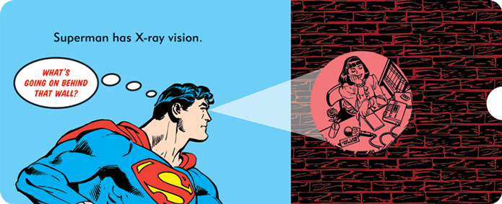
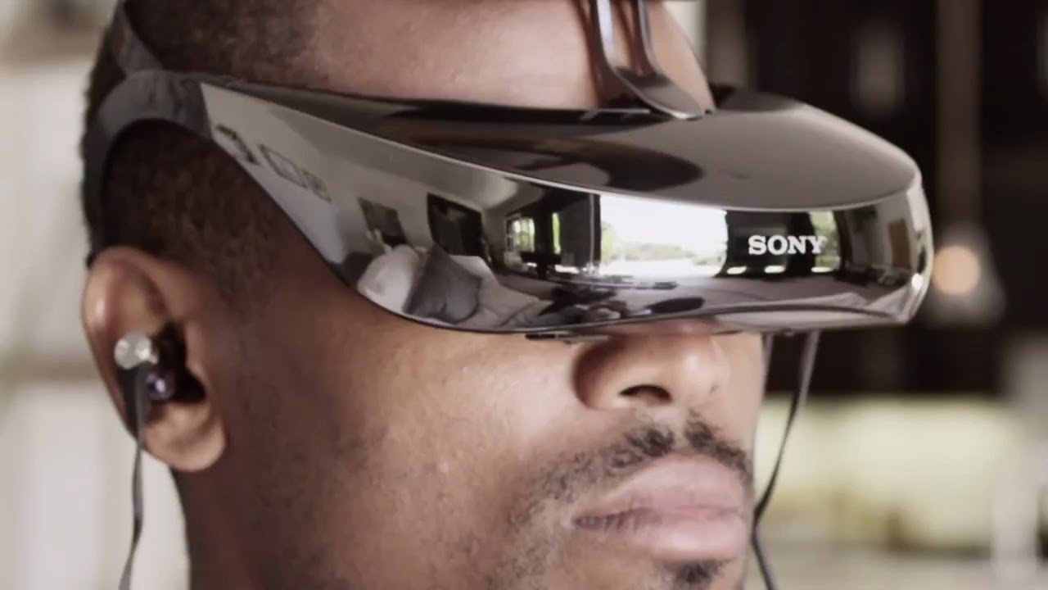
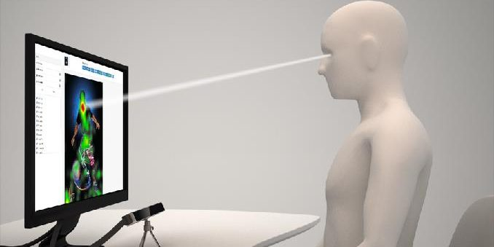
Latar Belakang
Superman X-ray Vision
Head-mounted Display
Gaze tracking

Slide 3
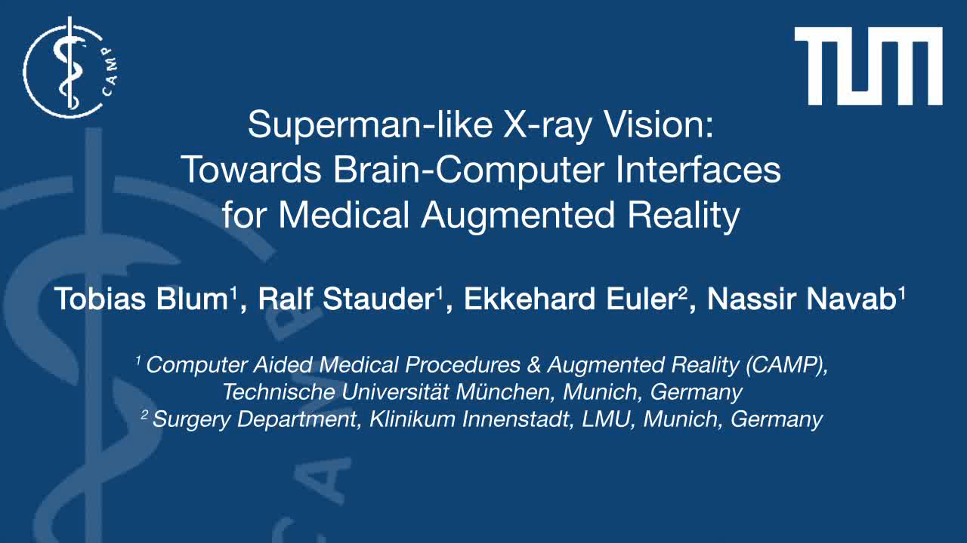

Slide 4
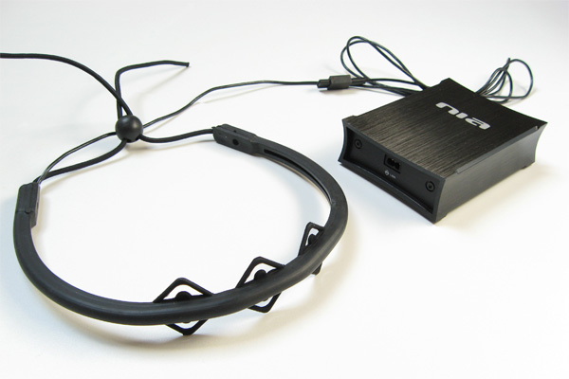
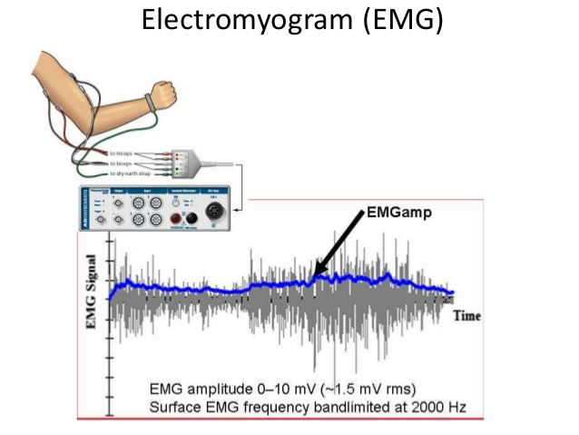
Metode
Neural Impuls Actuator
EMG
NIA adalah head-band yang dapat membaca sinyal bioelectric, seperti gelombang otak alfa dan beta, sinyal elektromiografi (EMG) dan elektrookulografik. Perangkat ini dipasarkan untuk aplikasi computer bagi para penyandang cacat.
penggunaan sinyal EMG sebagai kontrol yang dapat dipelajari dalam beberapa menit. Sinyal EMG meningkat dengan ketegangan otot. Ini telah menunjukkan bahwa cara termudah dan paling kuat bagi pengguna untuk meningkatkan sinyal EMG adalah menaikkan alis.

Slide 5
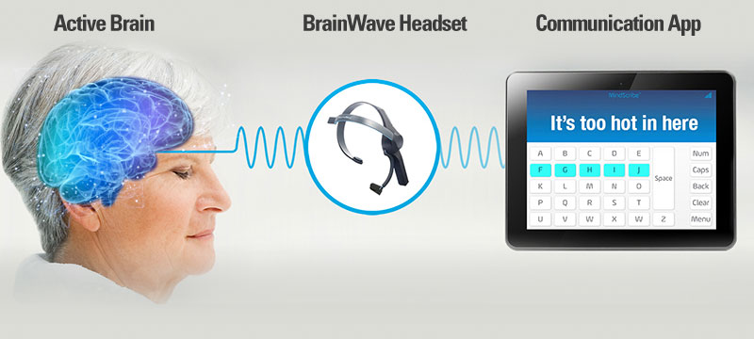
Metode
NeuroSky
Sebagai perangkat BCI alternatif, perangkat serupa, yang dapat mendeteksi gelombang otak, konsentrasi, dan kedipan mata.

Slide 6
Sistem Pertama
mengintegrasikan BCI dan gazetracker adalah sistem AR medis yang menggunakan sistem pelacakan optik dan video HMD untuk memperbesar volume rendering CT pada pasien.
metode pertama, jendela fokus dan anatomi yang diperbesar hanya ditampilkan selama sinyal EMG di atas ambang batas. Saat menggunakan HMD, jendela fokus ditetapkan ke pusat tampilan dan dapat dikontrol dengan menggerakkan kepala. menyajikan gambar dari HMD di layar ke ahli bedah. Dalam pengaturan ini, tatapan-pelacak digunakan untuk mengontrol posisi jendela fokus.
metode kedua, puncak dalam sinyal EMG digunakan untuk beralih di antara tiga mode visualisasi yang berbeda. Dalam mode pertama, tidak ada augmentasi yang ditampilkan. Dengan puncak EMG, mode kedua diaktifkan di mana posisi jendela fokus dikontrol oleh pandangan. Pada mode berikutnya, jendela fokus ditetapkan ke posisi pandangan saat ini. Puncak EMG berikutnya akan mematikan augmentasinya lagi.

Slide 7
Sistem Kedua
Menggunakan CamC, sistem AR medis berbasis monitor di mana kamera optik dipasang di samping perangkat X-ray mobile.
Menggunakan konstruksi cermin kamera optik memiliki pandangan yang sama pada pasien sebagai perangkat X-ray. X-ray dan gambar video dihamparkan oleh kalibrasi satu kali. CamC telah digunakan di lebih dari 40 operasi nyata. Metode visualisasi standar CamC menggabungkan X-ray dan gambar optik menggunakan alpha-blending sederhana. Penggeser pada layar sentuh mengontrol nilai alfa.
Menggunakan layar sentuh selama operasi sulit karena ahli bedah harus tetap steril dan di sebagian besar ATAU mengatur layar tidak dalam jangkauan ahli bedah. Biasanya hanya dapat dioperasikan secara tidak langsung melalui komunikasi dengan perawat. BCI terintegrasi sama seperti di HMD-setup.
Menggunakan puncak dalam sinyal EMG pengguna dapat beralih di antara tiga mode, di mana dalam mode pertama hanya X-ray ditampilkan, dalam mode kedua video tersebut ditambah di daerah melingkar di sekitar tatapan-posisi saat ini, dan di ketiga mode, area di mana video ditampilkan adalah tetap.

Slide 8
Thank You

